Slide 1
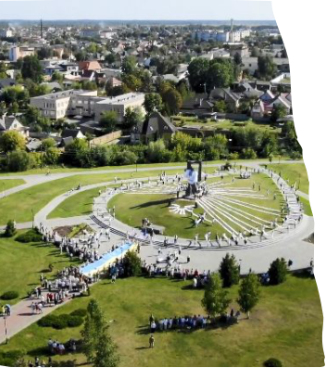
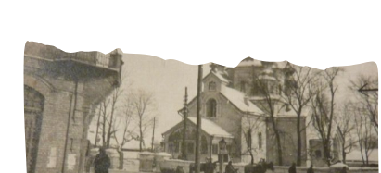
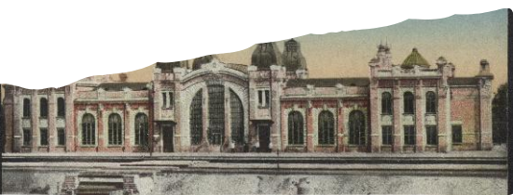
Екскурсійний маршрут архітектурними та мистецькими пам’ятками міста Ковеля
Автор проєкту: Шворак Микола Олександрович, учень 8-А класу ЛІЦЕЮ ІМЕНІ ОЛЕНИ ПЧІЛКИ М. КОВЕЛЯ
Науковий керівник: Бруча Світлана Анатоліївна, керівник секції «Історія України» Ковельської філії ВО МАН

Slide 2
Мета дослідження:
Створити історично обґрунтований екскурсійний маршрут у місті Ковелі Волинської області.
Завдання:
1. Дослідити історичні пам'ятки міста Ковеля, які можна внести в екскурсійний маршрут.
2. Описати матеріал дослідження для екскурсії.
3. Розробити маршрут екскурсії.
4.Створити інтерактивну карту маршруту.
Об’єкти дослідження: пам'ятки історії міста Ковеля
Предмет дослідження: унікальність дев’яти пам’яток культури м. Ковеля, які датуються ХVІІ – ХХ ст.

Slide 3
Інтерактивна карта екскурсійного маршруту
https://view.genial.ly/661ade504f82e1001465230c/interactive-content-ekskursiya-kovel

Slide 4
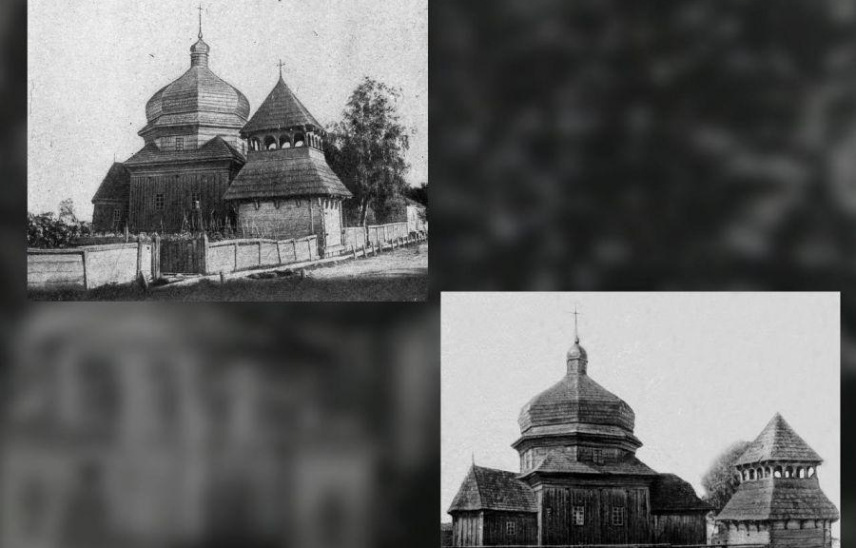
Зупинка 1: Благовіщенський та Воскресенський собори
Що цікаво, на його місці і раніше знаходився собор, при чому і не один.
Згідно архівних даних відомо, що перший храм Воскресіння Христова у Ковелі був збудований ще у 1549 році, хоча він згорів в ході пожежі наприкінці XVII ст.
Згодом на цьому ж місці поставали й інші храми, доля яких неодноразово обривалася пожежею.
Як ось за часів Російської імперії, у Ковелі збудували Свято-Воскресенський собор. Повстав у 1877 році та освячений 16-го жовтня того ж року архієпископом Луцьким Димитрієм.
Не зважаючи на долю попередників, які неодноразово покривалися полум’ям, цьому собору пощастило вціліти в ході двох світовий війн; хоча він і зазнав невеликих змін.
Історія першого дерев’яного собору розпочинається за правління Литовських князів, на початку XVI століття.
Подейкують, що наче собор був побудований у 1505 році, хоча перша задокументована згадка про Ковель датується 24 груднем 1518 роком, коли селу Ковле надали грамоту – Магдебурзьке право, тим ж самим перетворивши його на повноцінне місто

Slide 5
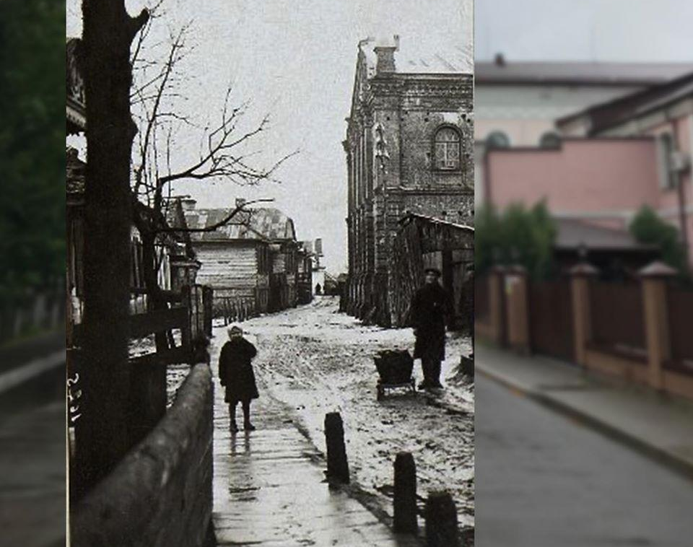
Зупинка 2: Велика синагога та будівля магістрату
Сьогодні ковельчани знають цю будівлю як швейну фабрику. Проте до подій Другої світової війни це була одна з декількох ковельських синагог. «Великою», так як була головною будівлею єврейського світу в Ковелі.
Ковельчанам, можливо, є незрозумілим те, навіщо така велика синагога у Ковелі. Тимпаче, ще й не одна. Проте частина населення не знає, що до 1939 року єврейська громада складала близько 60% населення Ковеля.
На сьогоднішній день будівлю колишнього магістрату всі знають, як одне із відділень поліції, хоча більше сотні років тому тут знаходився магістрат.
Магістрат – узагальнена назва (за Магдебурзьким правом) орган місцевого самоврядування, який можна прирівняти до сьогоднішньої міської ради.
Будівля є класичною двоповерховою забудовою царської доби.
Гадаю, що її будівництво припадає на середину-кінець XIX століття.

Slide 6
Зупинка 3 : Пам'ятник Тарасу Шевченку
Автори монументу – київський скульптор Володимир Шолудько (автор ідеї), скульптори Петро Подолець та Микола Король, архітектори Тетяна Мельничук та Анатолій Заворотинський.
Пам'ятник було урочисто відкрито 22 серпня 2005 року. Відтоді ковельський пам'ятник Кобзарю традиційно вважається найвищим у світі серед пам’ятників Тарасу Шевченку.
Пам'ятник являє собою масивну бронзову фігуру літнього Шевченка на високому кургані — з гранітного підніжжя наче виростає упевнена постать Кобзаря зі здійнятою зігнутою в лікті правою рукою в жесті, який можна сприймати як застереження, повчання... Розміри монумента є вражаючими — понад 7 м заввишки, вага бронзової скульптури поета — приблизно 20 тонн.

Slide 7
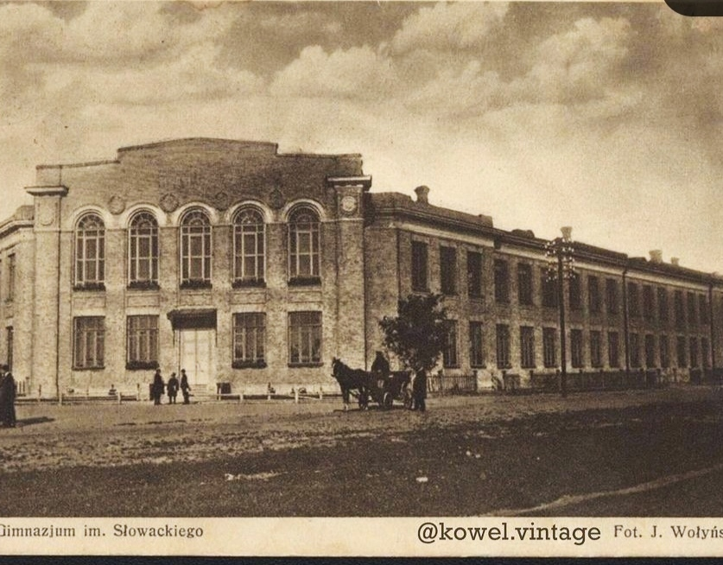
Зупинка 4: єврейська гімназія Тарбут та колишня чоловіча гімназія імені Олександра ІІ
Будівництво єврейської гімназії Тарбут у Ковелі розпочалося в 1934-му році.
Наріжний камінь був закладений 29 червня 1934 року. Як стверджують єврейські історичні джерела, в будівлі розмістилися 22 зали та навчальні кімнати.
Кількість учнів у гімназії від п’ятого до восьмого (дев’ятого - дванадцятого) класів коливалася від 200-250 учнів у рік. Випускникам вручали свідоцтво на івриті та офіційні польські атестати, які дозволяли випускникам вступати до університетів Польщі та за її межами – Техніона в Хайфі та Єврейського університету в Єрусалимі.
У 1906 році за часів Російської імперії у Ковелі було відкрито чоловічу гімназію імені імператора Олександра ІІ. Нині тут знаходиться один з корпусів ліцею «Оберіг». Одним із учнів цієї гімназії був історик, археолог та етнограф - Олександр Цинкаловський, відомий завдяки своїй книзі «Стара Волинь та Волинське Полісся». З 1921 року гімназію називають на честь Юліуша Словацького. У 1929 році до цієї гімназії завітав президент Польщі П. Мосційський.

Slide 8
Зупинка 5 : Аптека Фрідріксона
Цю будівлю можна назвати однією з культових у Ковелі. Навіть попри те, що на сьогоднішній день при головному вході знаходиться «Галерея Мистецтв», у багатьох ковельчан ця будівля асоціюється саме з аптекою, і недарма. Саме тут була розташована перша у Ковелі аптека – аптека Фрідріксона. Датою заснування аптеки вважається 1799 рік, навіть сто років тому на фасаді будівлі була табличка «Аптека Фрідріксона 1799». У деяких джерелах можна знайти інформаію, що це дата її будівництва. Проте я вважаю, що це дата заснування фармацевтичного ремесла Фрідріксонами, яке з часом і було реалізовано в Ковелі. Також 1799 рік, як дата заснування цієї будівлі, звучить доволі дивно, так як Ковель у ті часи майже увесь був дерев‘янний та розміщувався переважно на «острівці», який умивався руслами річки Турії. Складно уявити, що війська Наполеона Бонапарта змогли побачити цю аптеку у 1812 році.

Slide 9
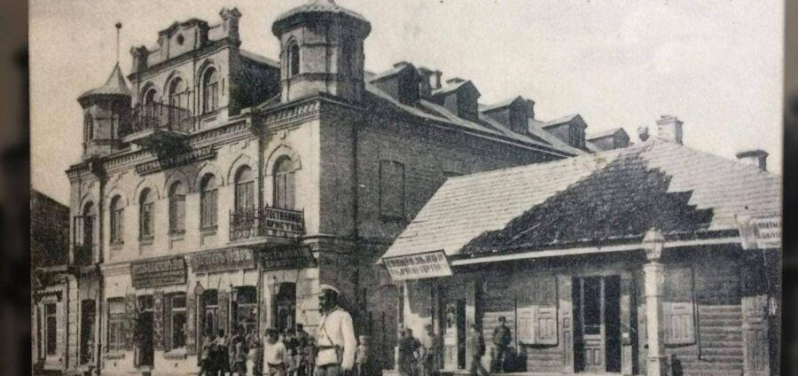
Зупинка 6: Готель «Брістоль» та готель «Софія»
Готель «Брістоль» - одна із культових будівель старого Ковеля, історія якого розпочинається з кінця ХІХ - початку ХХ століття. Триповерхова будівля із мансардним дахом була побудована в цікавому і унікальному стилі, так би мовити якісна та харизматична кам’яниця царської доби. Особливої унікальності цій будівлі надають досить нетипові вежі.
Ковельський готель «Софія» на світлині сторічної давнини, часів Російської Імперії.
Даний житловий будинок має історичну цінність місцевого значення. На фасаді розташована табличка з датою 1900 року, проте ця дата є умовною, насправді будівля була побудована в кінці ХІХ століття, в період 1870-1890-х років, коли місто почало стрімко розбудовуватись в напрямку залізнизниці. Згідно наявної інфорамації, у роки Першої світової війни в будинку був штаб Дмитра Вітовського, а з тимчасовим приходом більшовиків тут знаходився ревком.
На щастя, будинок пережив запеклі бої 1944 року та не був зруйнований радянською владою, котрій дуже кортіло побудувати «хрущовки», де тільки можливо.

Slide 10
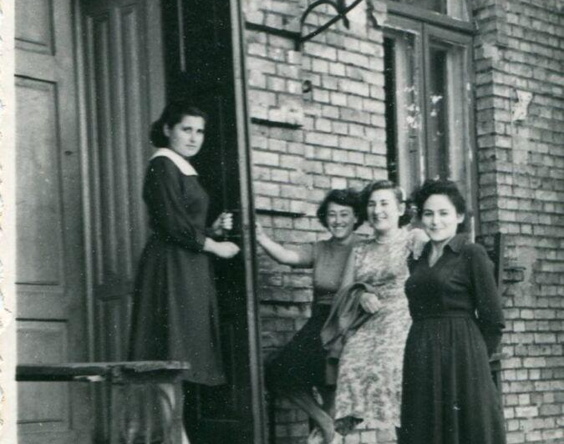
Зупинка 7: Єврейська гімназія Клари Ерліг
До Першої світової війни Клара Ерліх, або як ще її називали – Клара Давидівна, була ледь не єдиною єврейкою серед усього викладацького колективу російської гімназії, яка розташовувалась у Ковелі. З початком Першої світової війни та з подальшим наступом австро-німецьких військ, які увійшли до Ковеля влітку 1915 року, Клара, як і багато інших ковельчан, які не бажали опинитись під окупацією, залишила місто та перебралась в тил тодішньої Російської імперії.
Історія цієї будівлі розпочинається із 1900-тих років, як приватний єврейський будинок - класична царська кам’яниця. Хоча вже за часів Другої світової війни, а саме з 1942-го року, в цьому будинку знаходився юденрат. Варто згадати, що у Ковелі було створено два гетто, одне з них - на території теперішнього ліцею №7, а другий – там, де зараз розташований парк культури і відпочинку імені Лесі Українки.

Slide 11
Зупинка 8: Костел святої Анни
Про костел святої Анни, який розташований у Ковелі на вулиці Вербицького, знають усі пересічні ковельчани, тоді як про його попередника, який також мав ім’я святої Анни та знаходився у «старому місті», чули одиниці. Історія римо-католицького костелу в Ковелі починається на прикінці XVI століття, а саме – у 1591 році. Проте, у 1649 році храм був пошкоджений від навали козаків Богдана Хмельницького.Також було вбито тодішнього ксьондза костелу - Якуба Косинського. Згодом, святиню було відновлено за кошт старости Стефана Лещинського. Дерев’яний костел був зведений наново та значно пізніше освячений – у 1725 році.
У 1994 р. католицька громада м. Ковеля ініціювала перенесення костелу Внебовзяття Діви Марії з с. Вишеньки Рожищенського району.

Slide 12
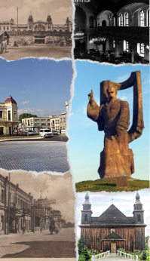
Висновки
Історія Ковеля надзвичайно багатогранна. Її торкнулося литовсько-руське управління і панування Речі Посполитої, царсько-російська колонізація і австро-угорське панування, сталінська диктатура і гітлерівська окупація, комуністично-радянська система і становлення незалежності України. Ковель пережив злети і падіння, досягав розквіту і дощенту руйнувався, але завжди вставав у неповторній красі. Саме тому важливо ознайомлювати гостей та жителів міста з унікальними мистецькими та архітектурними памʼятками.
У результаті реалізації проєкту «Екскурсійний маршрут архітектурними та мистецькими пам’ятками міста Ковеля» автором виконані всі поставлені завдання:
досліджено дев’ять історичних пам'яток міста Ковеля;
описано матеріал дослідження для проведення екскурсії;
розроблено маршрут екскурсії;
створено інтерактивну карту з маршрутом екскурсії на актуальній Google карті.

Slide 13
Використані джерела та література:
1. Архів Ковельського історичного музею.
2. Архів костелу Святої Анни м. Ковеля.
3. Інстаграм-сторінка Kowel.Vintage. URL: https://www.instagram.com/kowel.vintage?igsh=MTVjMThvanFkYTBxZA==
4. Семенюк А. В. Ковель: минуле і сучасне: Історико-краєзнавчий нарис. — Луцьк: Надстир'я, 2000. — 314 с.
5. Семенюк А. В. Благодать Божа: Нариси з історії ковельських святинь. Поезії. — Луцьк: Надстир'я, 2001. — 104 с.
6. Семенюк А. В. Ковель: шлях через віки: Історико-краєзнавчі нариси. — Луцьк: Надстир'я, 2010. — 552 с.
7. Сміян П. К. Ковель. — Львів: Каменяр, 1968. — 45 с.
8. URL: https://youtu.be/Iy0VA0v_HfY?si=t4D39VeoSTOmzc75

